Slide 1
Выполнение основных производственных программ ГРС в 2016 году. Задачи на 2017-2020 гг. Применение современного оборудования и материалов при проведении ремонтных работ
Докладчик: Заместитель начальника ПОЭМГ и ГРС Тутынин Д.В.
Notes:
Комментарии к слайду ...
1

Slide 2
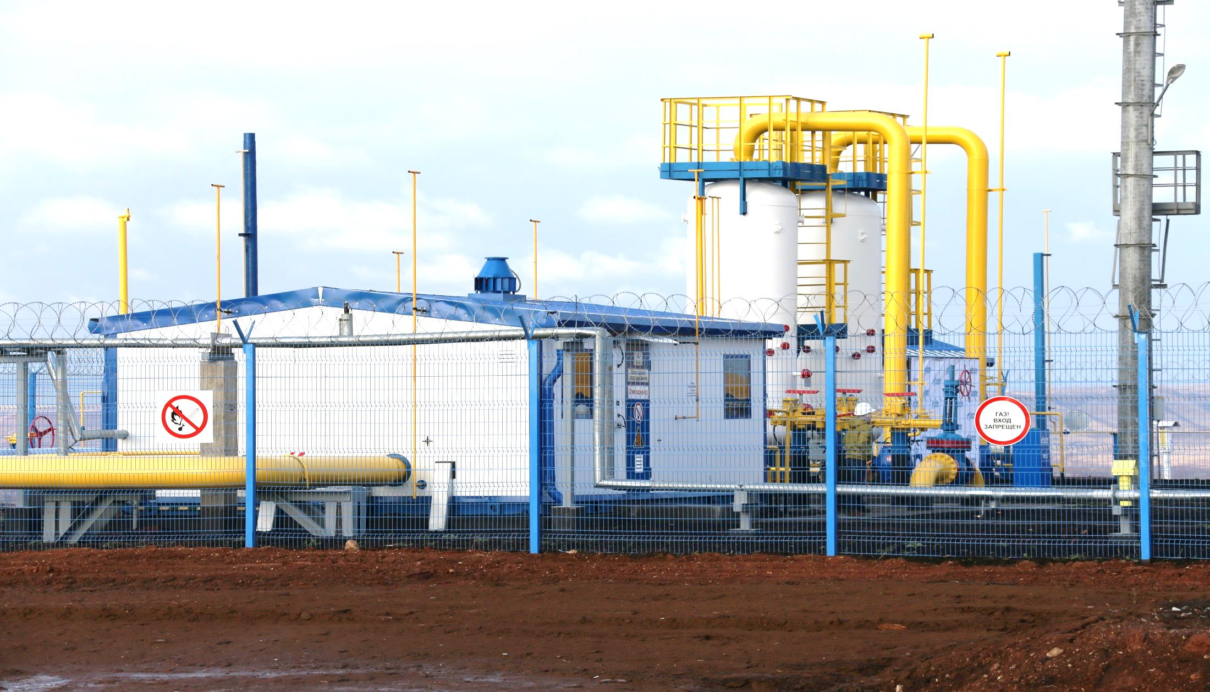
Газораспределительные станции
145 объектов системы газораспределения, в том числе:
газораспределительные станции – 130 единиц;
БСН, ГРП, ПЗРГ (ПРГ, УЗРГ) – 15 единиц.

Slide 3
Распределение объектов ГРС по срокам эксплуатации
от 21 до 30 лет
61 ед.
60 ед.
более 30 лет
7 ед.
менее 10 лет
17 ед.
от 11 до 20 лет
3
Выполнение основных производственных программ ГРС в 2016 году. Задачи на 2017-2020 гг. Применение современного оборудования и материалов.

Slide 4
Программа капитального ремонта ГРС на 2016-2020 гг.
4
Выполнение основных производственных программ ГРС в 2016 году. Задачи на 2017-2020 гг. Применение современного оборудования и материалов.
.

Slide 5
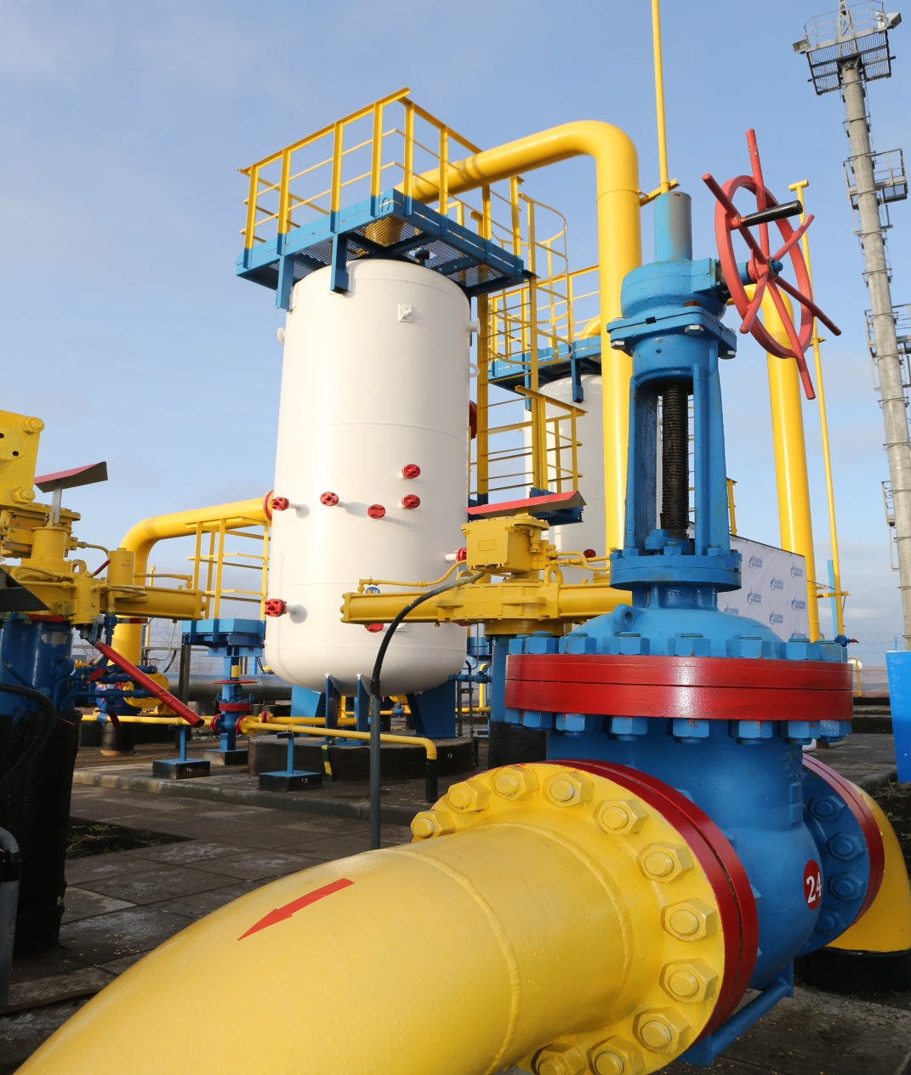
Объекты ГРС оснащенные современными
блоками заводской готовности
5
Выполнение основных производственных программ ГРС в 2016 году. Задачи на 2017-2020 гг. Применение современного оборудования и материалов.

Slide 6
Комплексный капитальный ремонт ГРС
на 2016 -2020 гг.
6
Выполнение основных производственных программ ГРС в 2016 году. Задачи на 2017-2020 гг. Применение современного оборудования и материалов.

Slide 7
Замена подогревателей газа огневого типа на
подогреватели газа с промежуточным теплоносителем
7
Выполнение основных производственных программ ГРС в 2016 году. Задачи на 2017-2020 гг. Применение современного оборудования и материалов.

Slide 8
Капитальный ремонт
подогревателей газа на 2016-2020 гг.
8
Выполнение основных производственных программ ГРС в 2016 году. Задачи на 2017-2020 гг. Применение современного оборудования и материалов.

Slide 9
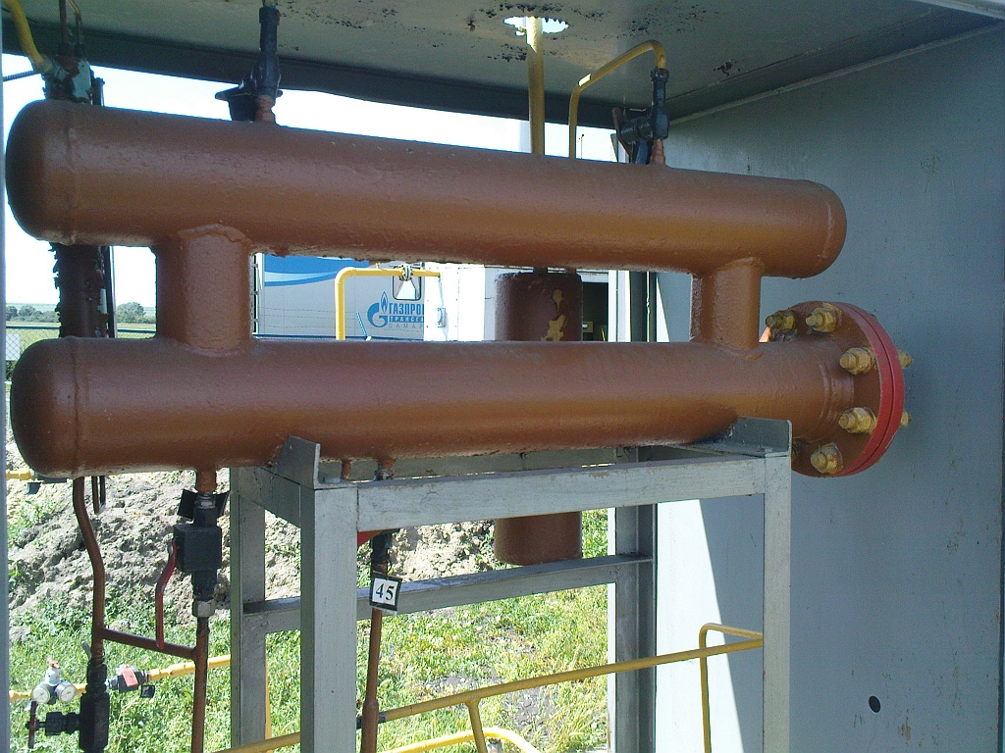
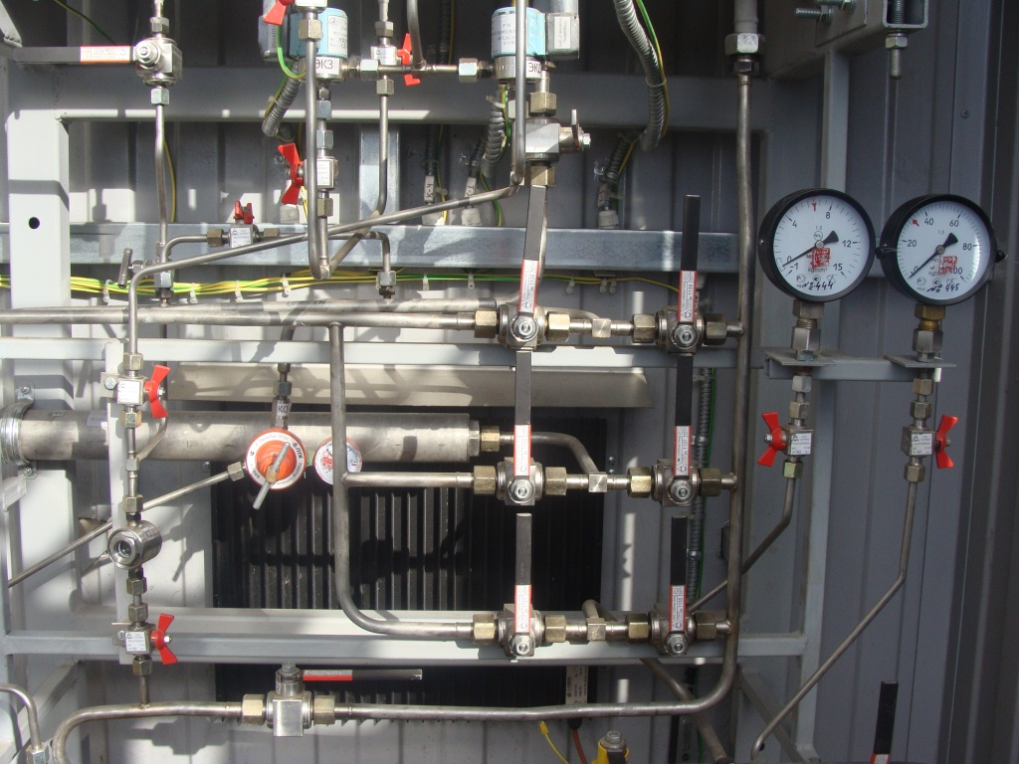
Проведение капитального ремонта систем одоризации с установкой автоматических одоризаторов газа
9
Выполнение основных производственных программ ГРС в 2016 году. Задачи на 2017-2020 гг. Применение современного оборудования и материалов.

Slide 10
Капитальный ремонт
одоризаторов газа на 2016-2020 гг.
10
Выполнение основных производственных программ ГРС в 2016 году. Задачи на 2017-2020 гг. Применение современного оборудования и материалов.

Slide 11
Проект целевой комплексной программы реконструкции
ГРС в регионе присутствия Общества на 2013-2018 гг.
11
Выполнение основных производственных программ ГРС в 2016 году. Задачи на 2017-2020 гг. Применение современного оборудования и материалов.

Slide 12
ГРС с превышением проектной производительности
11 ГРС в период пиковых нагрузок эксплуатируются на
пределе или с превышением проектной производительности.
12
Выполнение основных производственных программ ГРС в 2016 году. Задачи на 2017-2020 гг. Применение современного оборудования и материалов.

Slide 13
Объекты реконструкции и строительства
В 2017-2020 гг. в Самарской и Ульяновской области планируется реконструкция и строительство 5 ГРС:
ГРС-52 с. Крестово Городище
Объект: «Газопровод-отвод и ГРС с.п. Калиновка муниципального района Сергиевский Самарской области»
Объект «Газопровод-отвод и ГРС с.п. Лопатино муниципального района Волжский Самарской области»
Объект: «Газопровод-отвод и ГРС с.п. Подстёпки муниципального района Ставропольский Самарской области»
Объект: «Подключение газораспределительной станции ОАО «НК Роснефть» к газотранспортной системе ПАО «Газпром» в Волжском районе Самарской области»
13
Выполнение основных производственных программ ГРС в 2016 году. Задачи на 2017-2020 гг. Применение современного оборудования и материалов.

Slide 14
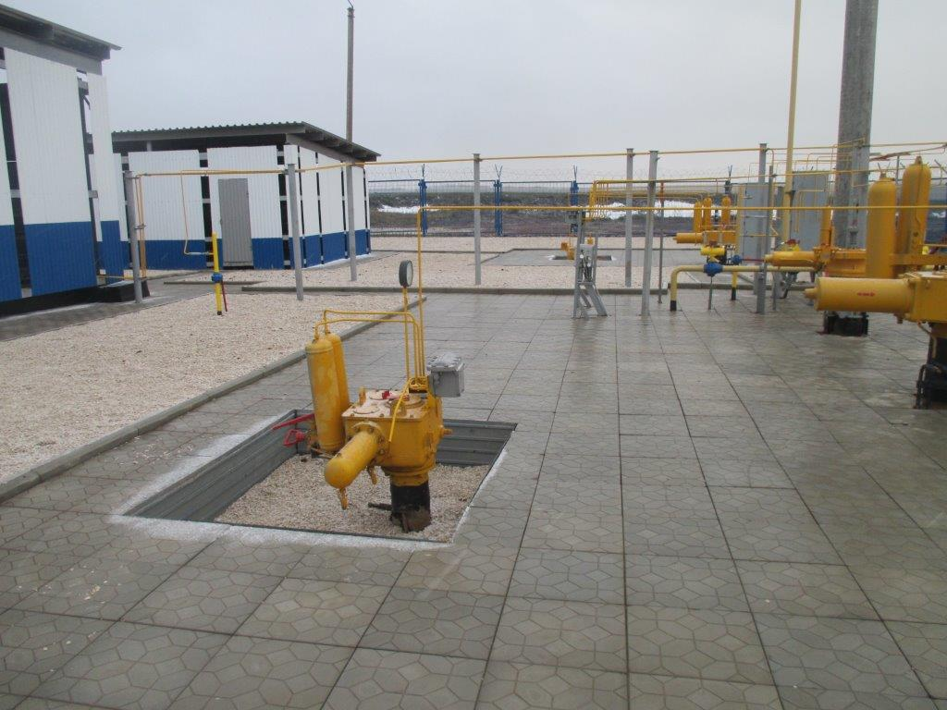
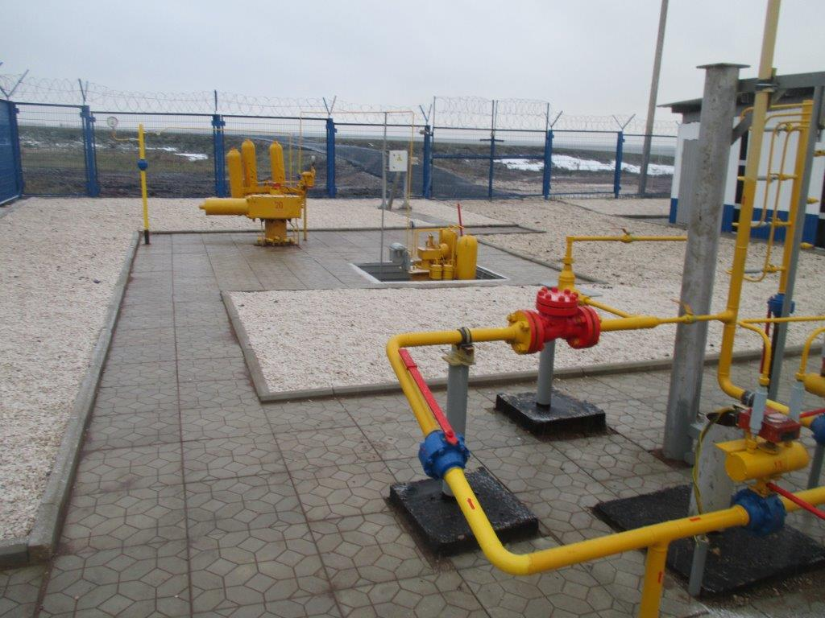
Выполнение работ комплексными бригадами ЛПУМГ
Выполнение основных производственных программ ГРС в 2016 году. Задачи на 2017-2020 гг. Применение современного оборудования и материалов.
14

Slide 15
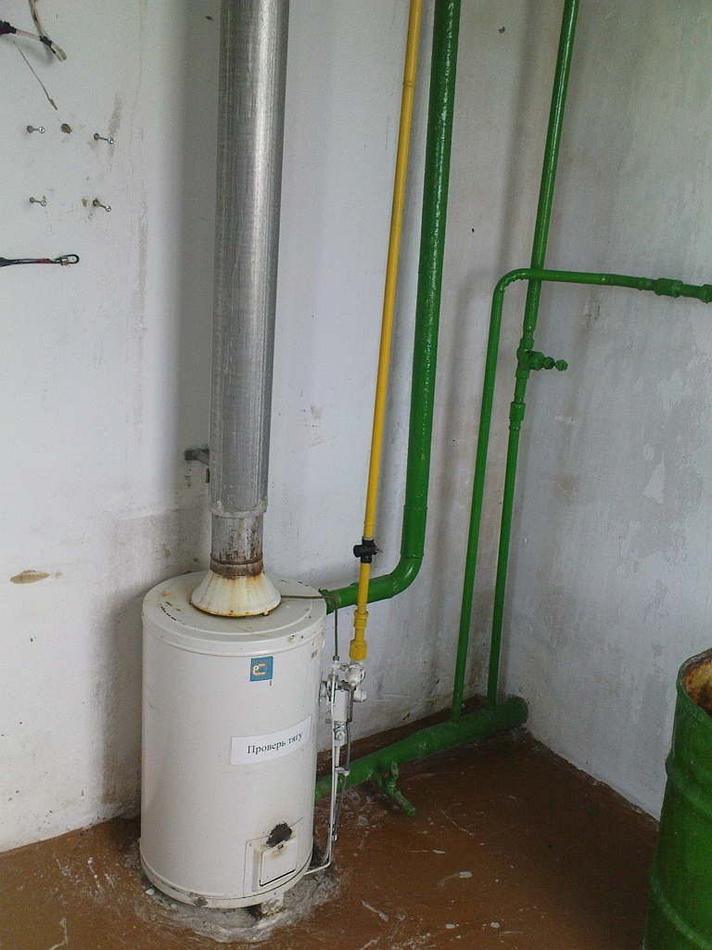
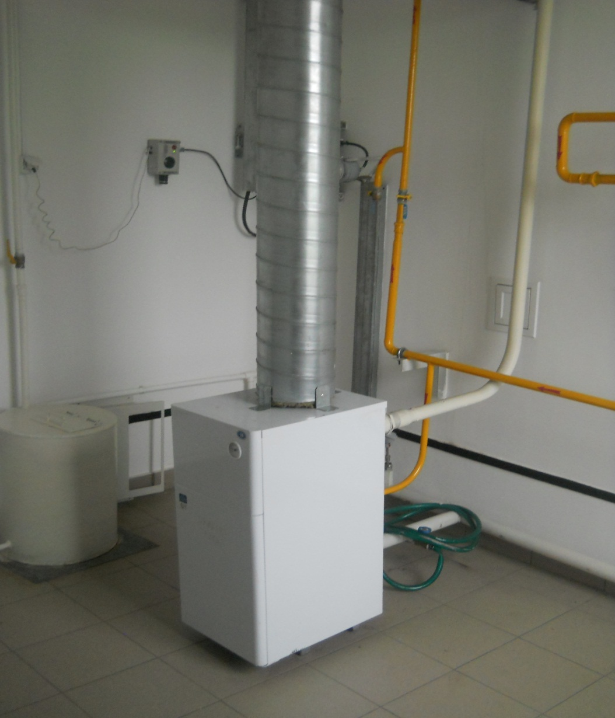
Замена котельного оборудования, установленного в системах отопления ГРС
Выполнение основных производственных программ ГРС в 2016 году. Задачи на 2017-2020 гг. Применение современного оборудования и материалов.
15

Slide 16
Замена котельного оборудования в ДО и ГРС
В период 2012 -2017 гг.
16
Выполнение основных производственных программ ГРС в 2016 году. Задачи на 2017-2020 гг. Применение современного оборудования и материалов.

Slide 17
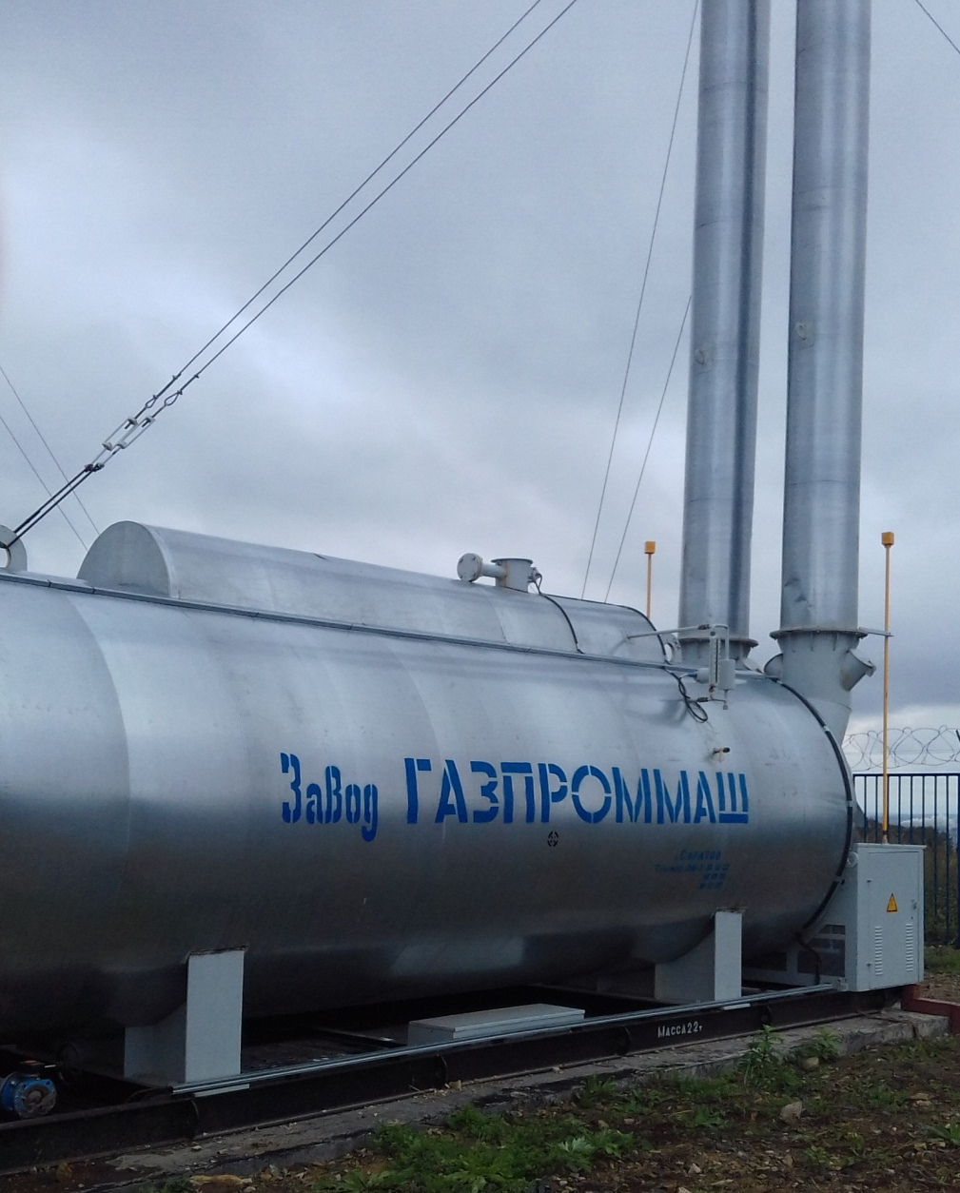
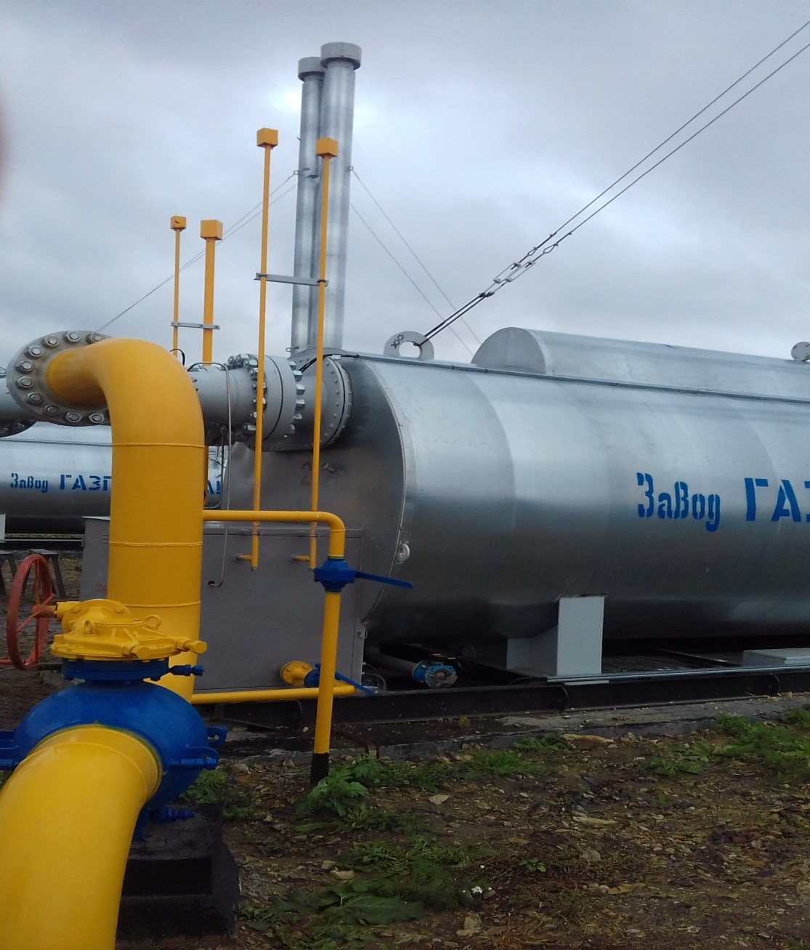
Подогреватель газа ГПМ-ПТПГ-100
(УЗРГ Большие Ключищи, Ульяновское ЛПУМГ)
www.gazprommash.ru
17
Применение современного оборудования и материалов
при проведении ремонтных работ на объектах ГРС

Slide 18
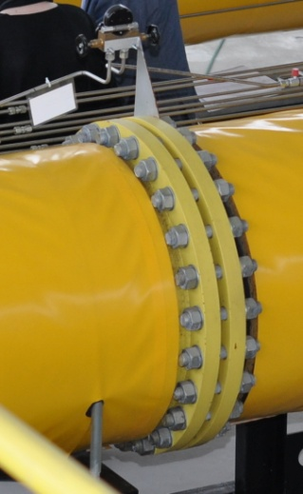
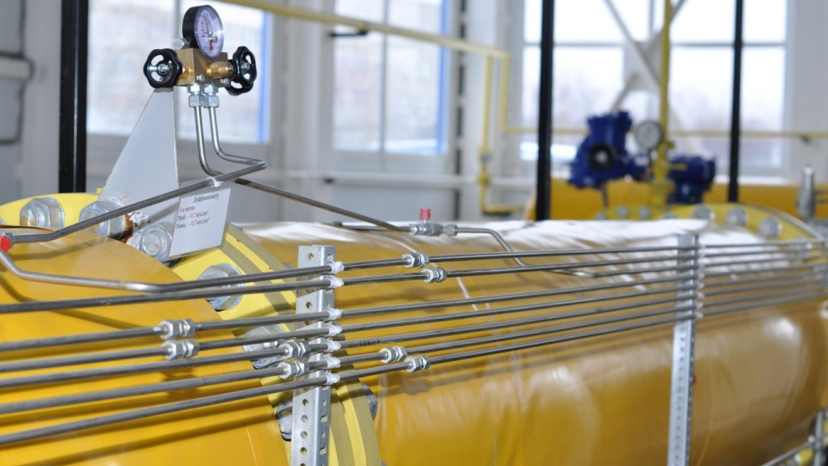
Регулятор давления газа Tartarini FL/150-SR с калиброванным диском-диафрагмой
(УЗРГ Большие Ключищи, Ульяновское ЛПУМГ)
Диск-диафрагма
Пилот-ограничитель
18
Применение современного оборудования и материалов
при проведении ремонтных работ на объектах ГРС

Slide 19
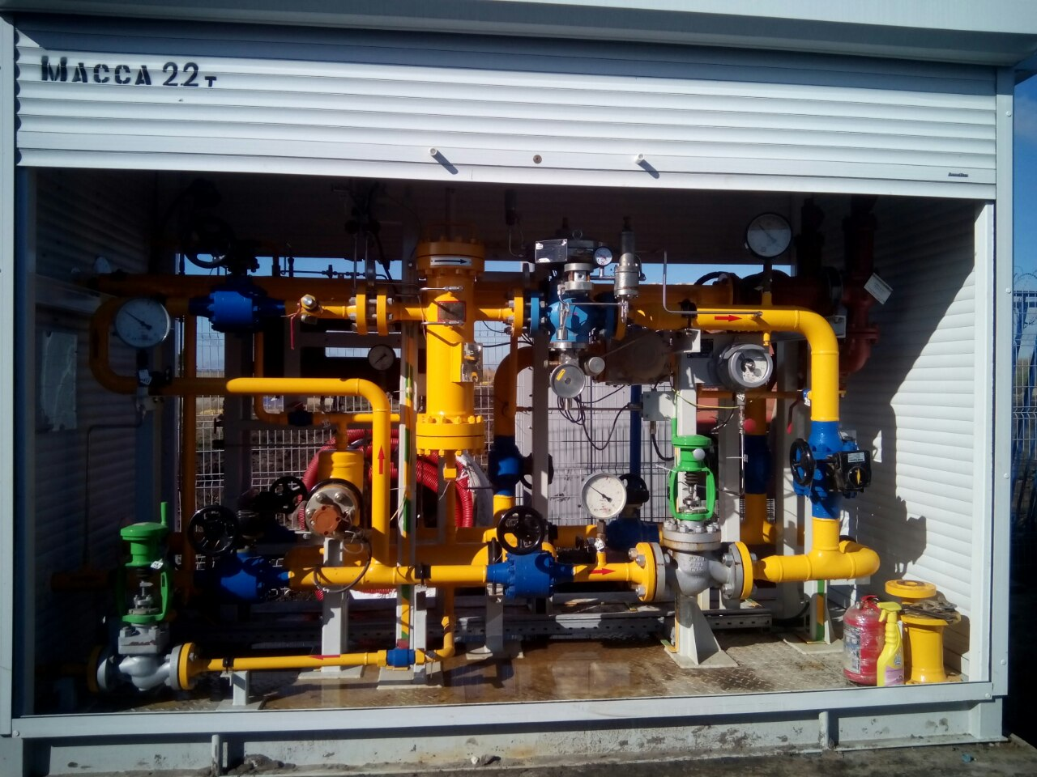
Мобильный узел подачи газа ГПМ-МУПГ
(ГРС-117 с. Кошки, Ульяновское ЛПУМГ)
19
Применение современного оборудования и материалов
при проведении ремонтных работ на объектах ГРС

Slide 20
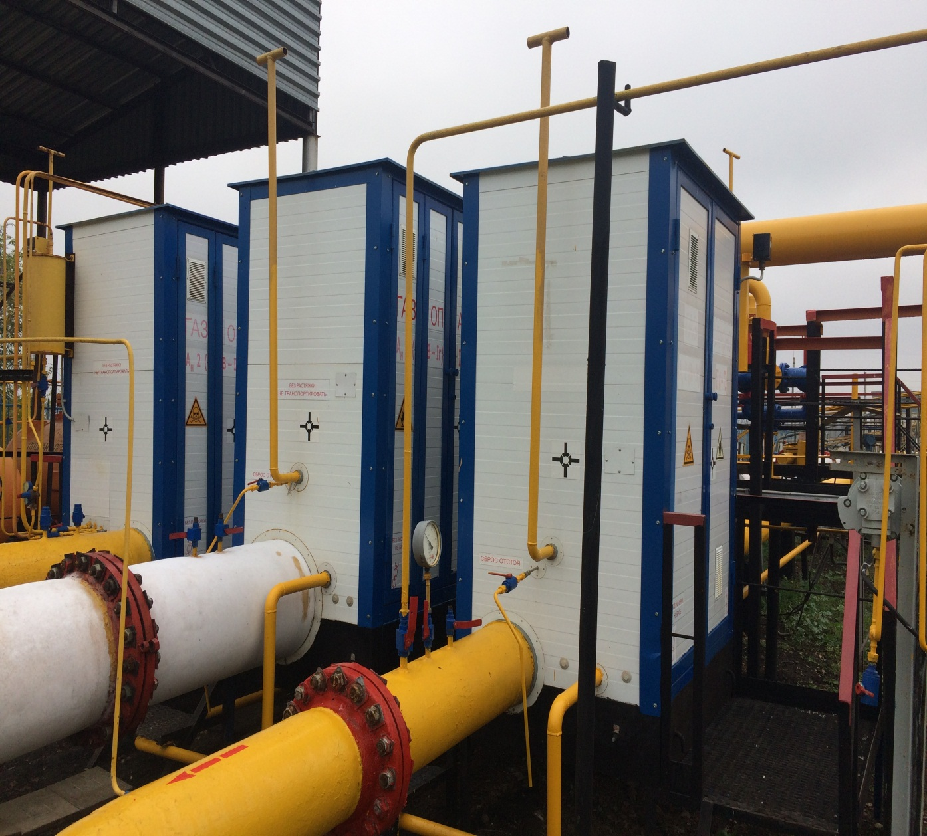
Автоматические одоризационные установки БОЭ
20
Применение современного оборудования и материалов
при проведении ремонтных работ на объектах ГРС

Slide 21
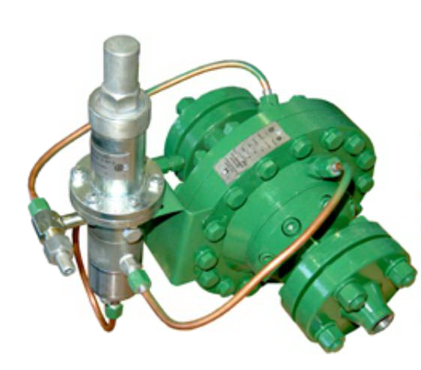
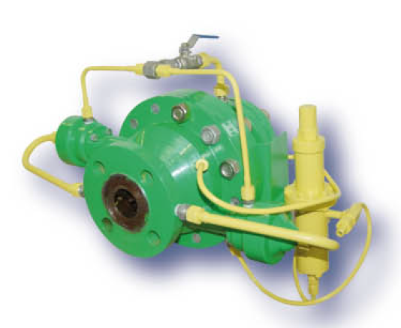
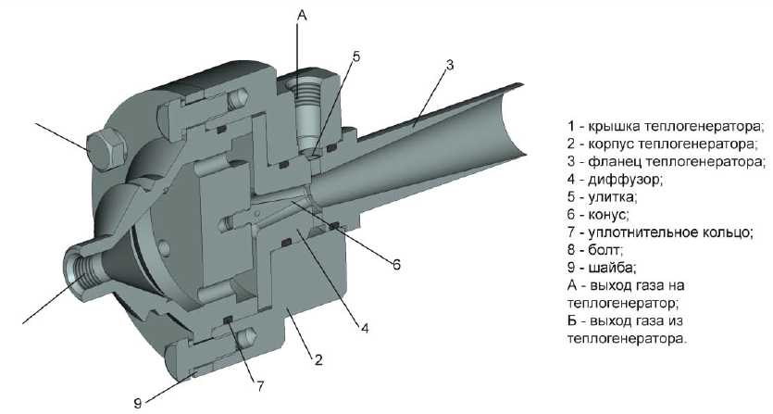
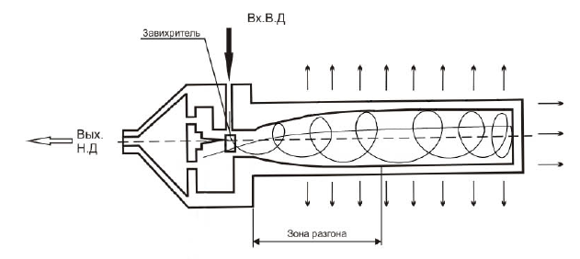
Регулятор давления газа с теплогенератором РДУ-Т
(ГРС-90 Новый Ризадей, Сызранское ЛПУМГ)
Регулятор давления газа РДУ
Регулятор давления газа РДУ-Т
Теплогенератор
Принцип работы теплогенератора
21
Применение современного оборудования и материалов
при проведении ремонтных работ на объектах ГРС

Slide 22
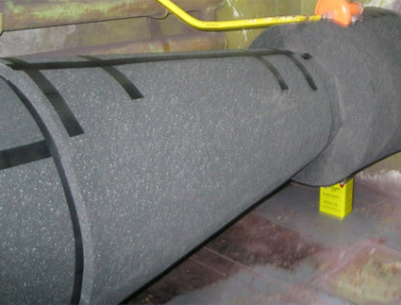
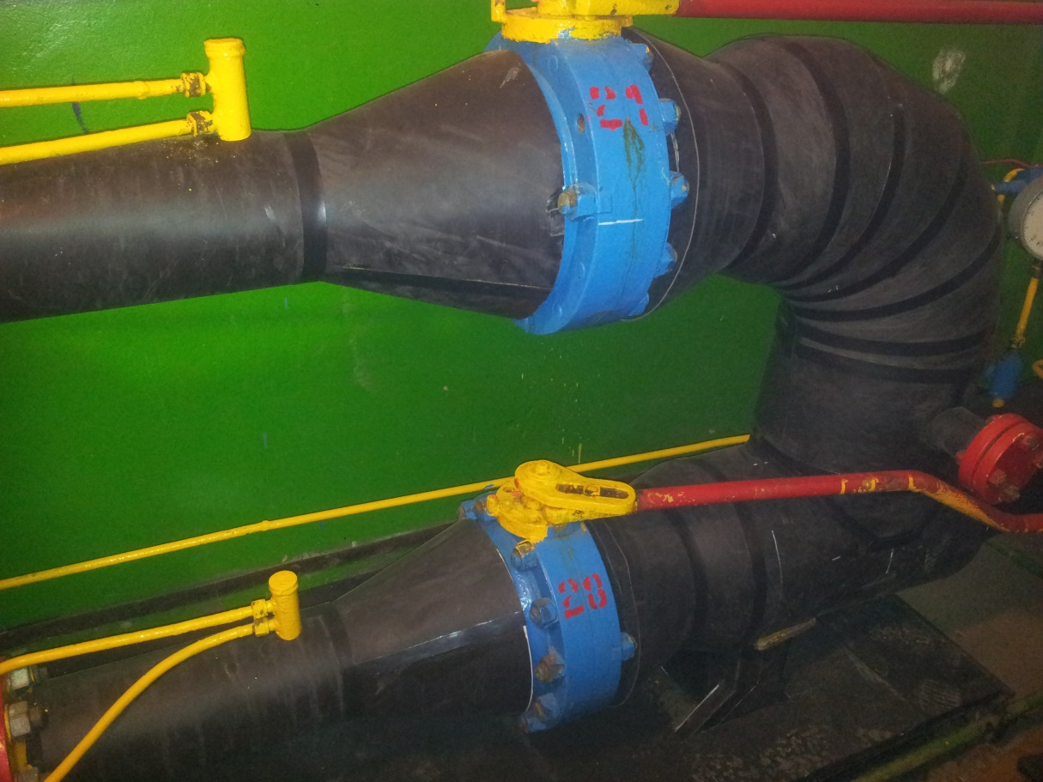
Акустическая изоляция K-FLEX K-FONIK
(ГРС-64 г. Нефтегорск, ГРС-2 Петра Дубрава Средневолжское ЛПУМГ)
22
Применение современного оборудования и материалов
при проведении ремонтных работ на объектах ГРС

Slide 23
Основные задачи, решаемые при реализации
Программ по ремонту ГРС
повышение надежности газоснабжения потребителей, безопасности объектов ГРС
обеспечение экономии газа за счет замены негерметичной ТПА, регуляторов, сокращение объемов ремонтных и регламентных работ, проводимых со стравливанием газа из коммуникаций
обеспечение снижения эксплуатационных расходов
поднятие престижа ООО «Газпром трансгаз Самара» и ПАО «Газпром» за счет улучшения внешнего вида объектов, приведения его в соответствие корпоративным требованиям
23
Выполнение основных производственных программ ГРС в 2016 году. Задачи на 2017-2020 гг. Применение современного оборудования и материалов.
.

Slide 24
СПАСИБО ЗА ВНИМАНИЕ!
Заместитель начальника ПОЭМГиГРС
ООО «Газпром трансгаз Самара»
Тутынин Дмитрий Валерьевич
d.tutynin@samaratransgaz.gazprom.ru
(846) 212-38-88, (756) 22-442
Notes:
Комментарии к слайду ...
24

